Slide 1
Installation d’un poste
POUR LE DÉVELOPPEMENT D’APPLICATIONS
IUT de Lille 2021/2022
BUT Informatique S1
Augustin Beeuwsaert et
Alexandre Herssens

Slide 2
SOMMAIRE
Introduction
Installation du poste
Détails des choix
Conclusion
Sources

Slide 3



1 - INTRODUCTION
i
MaSuperEntreprise désire que l’on configure un poste dédié au développement d’applications en iJava.

Slide 4
2 – INSTALLATION DU POSTE
Peppermint OS 10
Synaptic
Cinnamon
Epiphany
Ecosia
Thunderbird
Visual Studio Code
Java et iJava

Slide 5
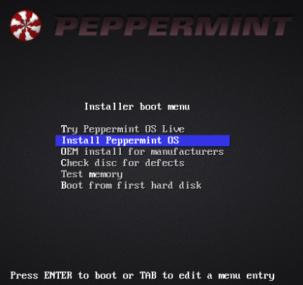


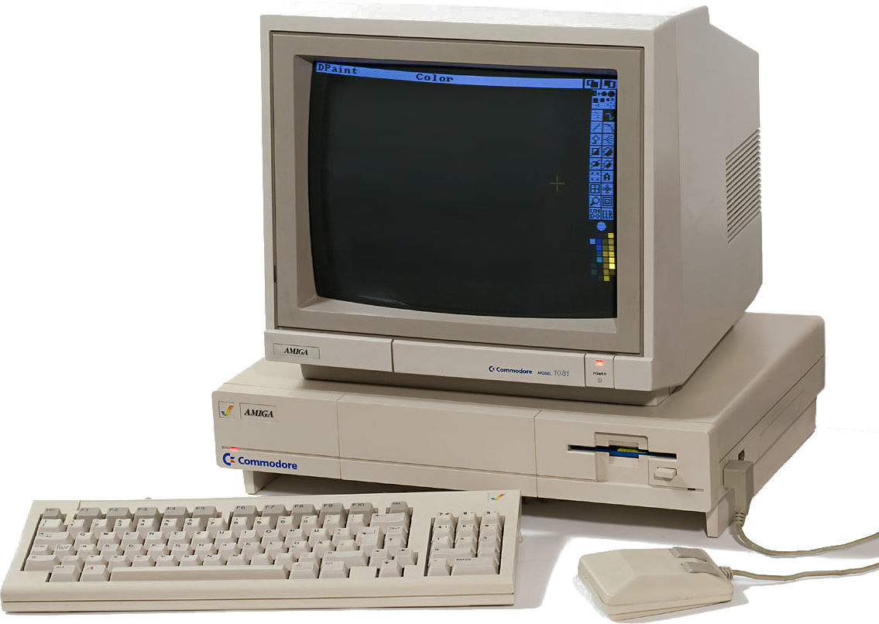
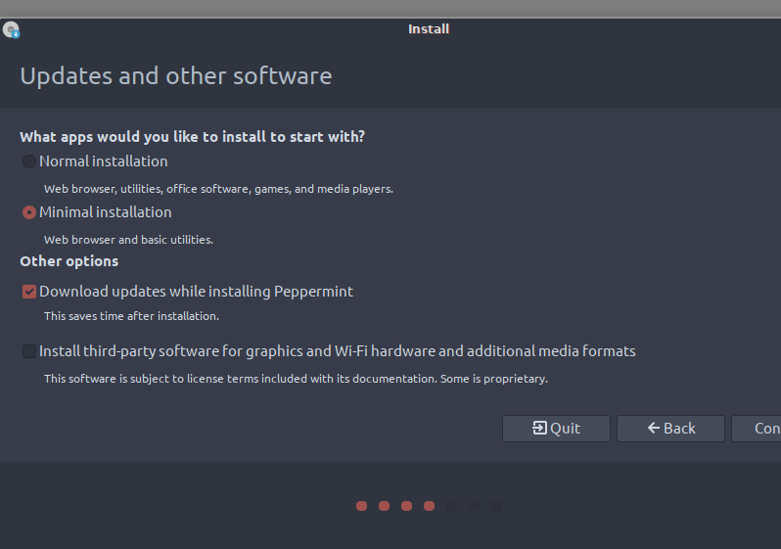
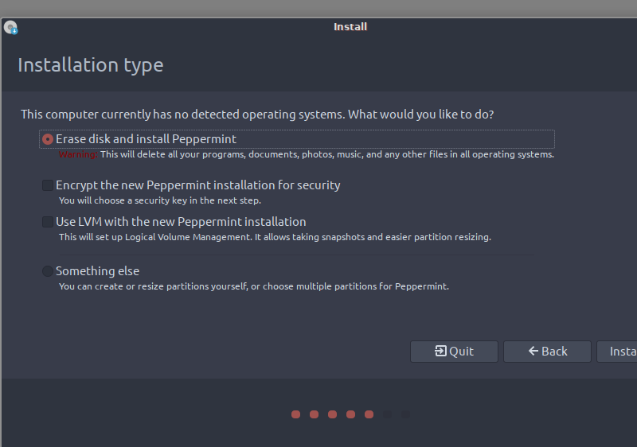
2.A – Peppermint OS 10

Slide 6



2.B - Synaptic
apt-get install
apt-get remove
apt-get update
apt-get upgrade
SUDO

Slide 7
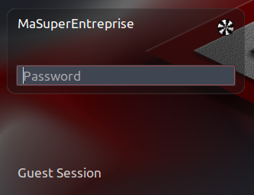


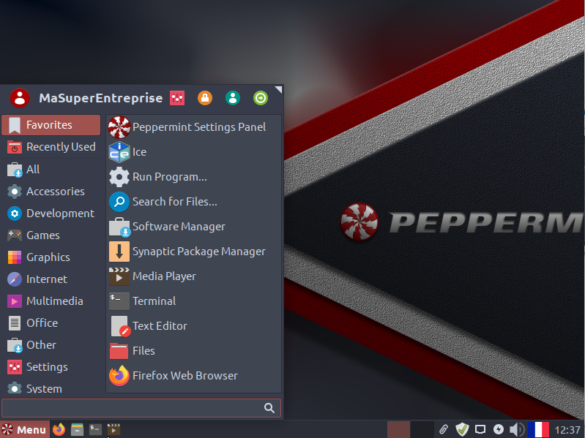
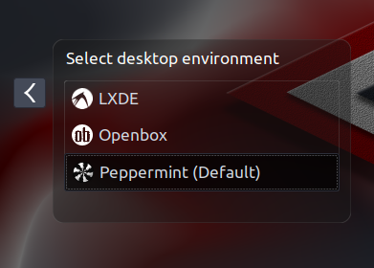
2.C - Cinnamon
Barre des tâches
Menu démarrer
Bureau

Slide 8



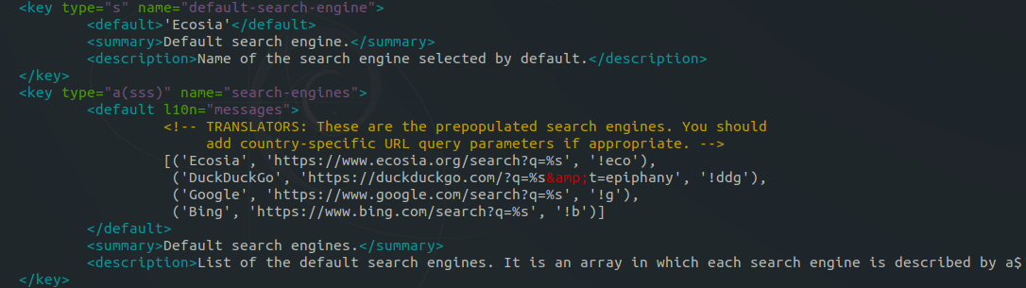
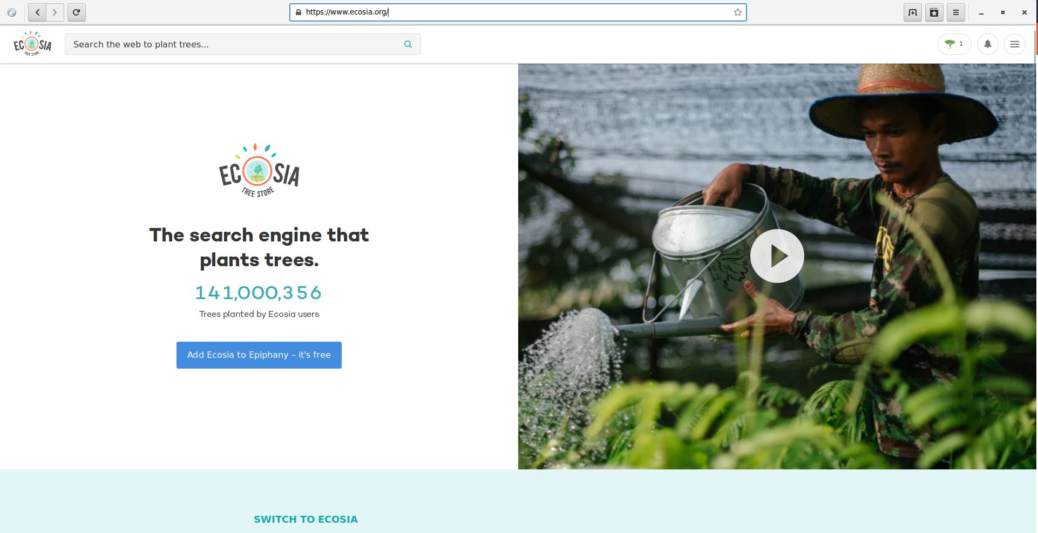
2.D – Epiphany (Gnome Web)
/usr/share/glib-2.0/schemas/org.gnome.epiphany.gschema.xml
Safari Webkit

Slide 9
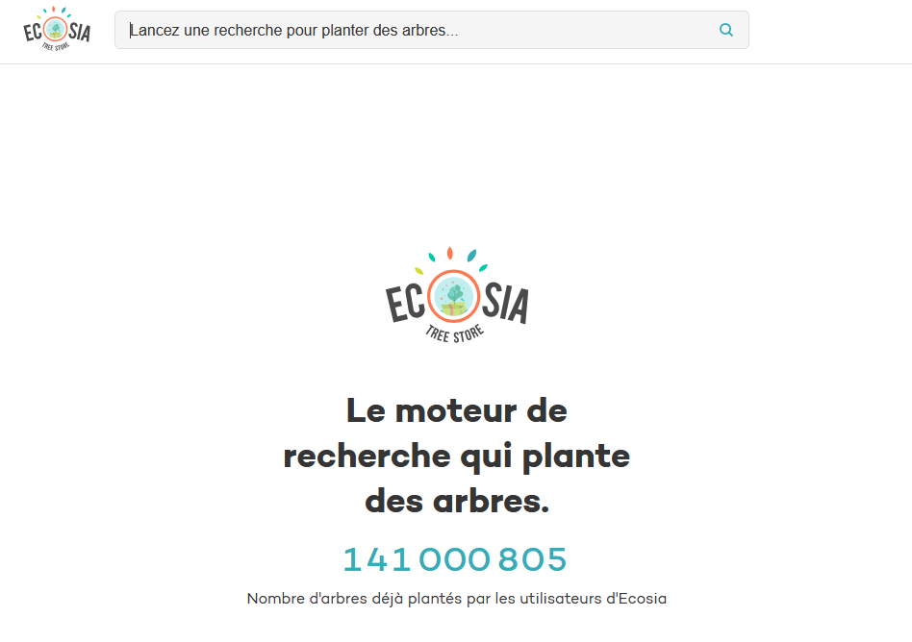




2.E - Ecosia

Slide 10
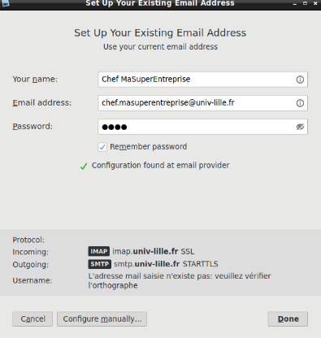

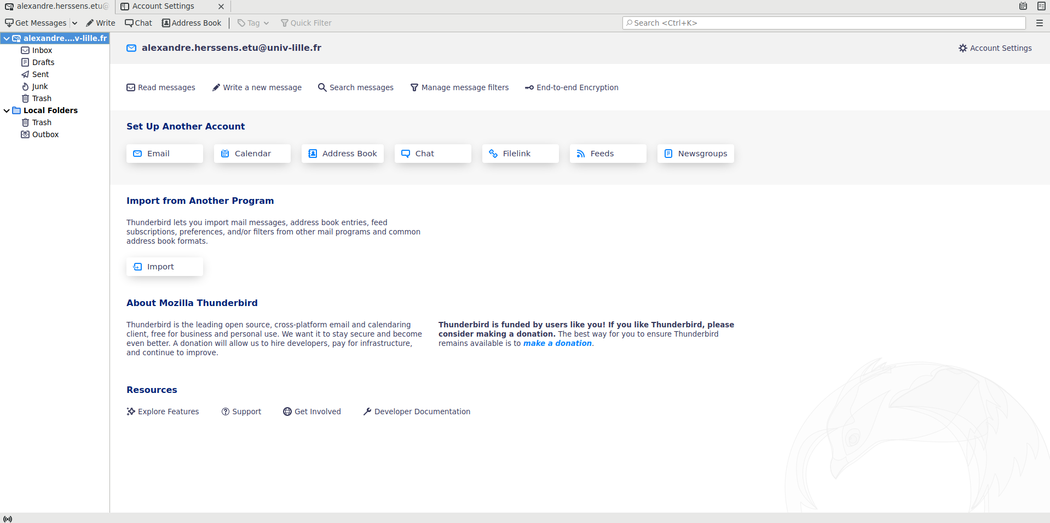

2.F - Thunderbird

Slide 11

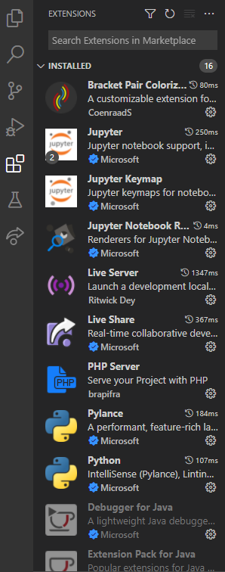
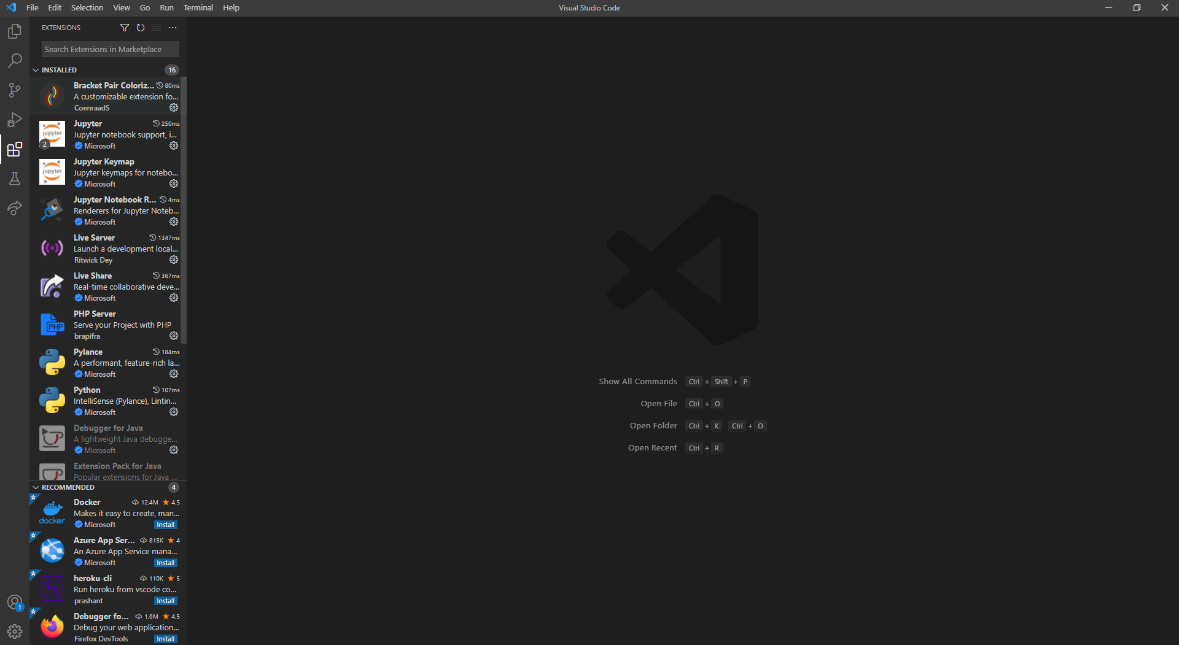
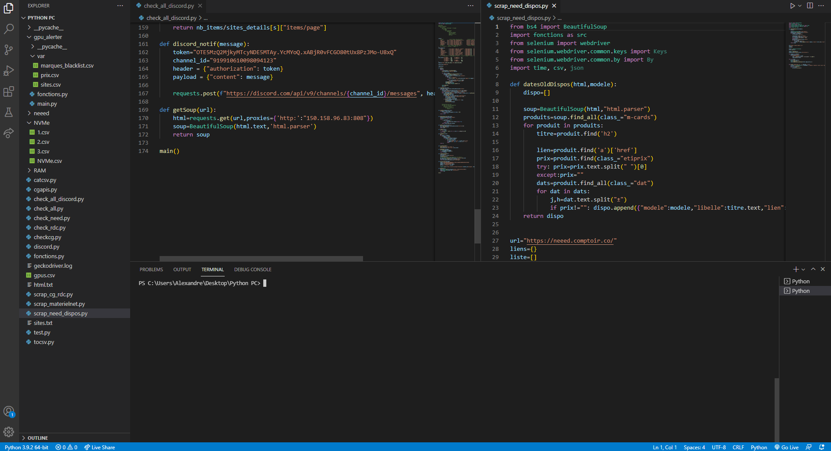
2.G –
sudo snap install –classic code

Slide 12
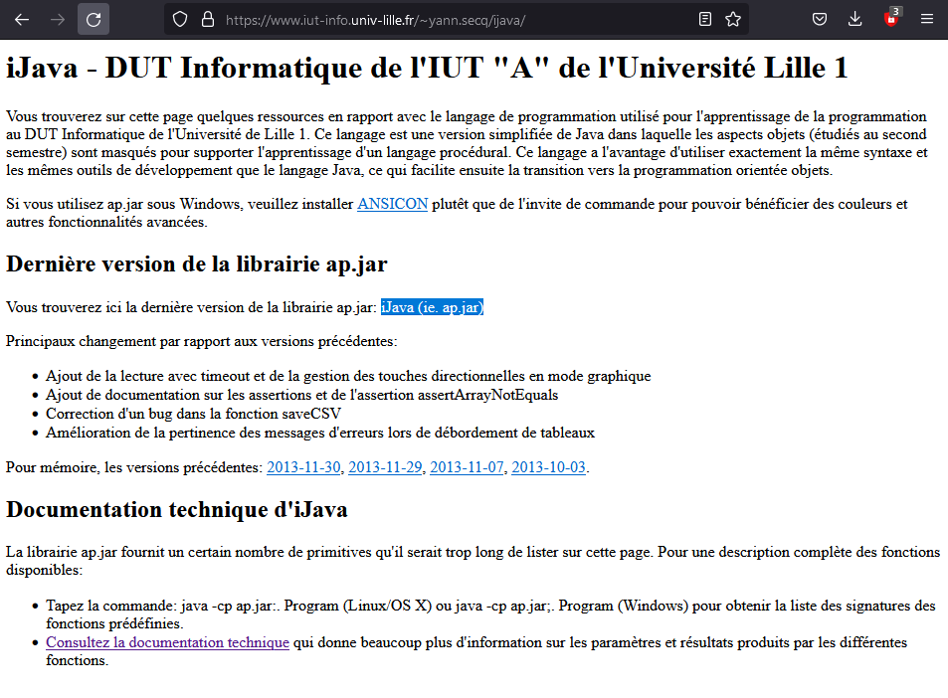
2.H – Java et iJava
nano ~/.bashrc
alias ijava=«java -cp <chemin de ap.jar> :.»
alias ijavac=«javac -cp <chemin de ap.jar> :.»
source ~/.bashrc
i

Slide 13
3 - CONCLUSION
Exigences système (OS + clavier)
Installation et gestion des paquets
Environnement de bureau
Facile de prise en main
Changeable
Navigateur internet
Moteur de recherche
Lecteur de courriels
Éditeur de code
Développement en iJava

Slide 14




4 - SOURCES
doc.ubuntu-fr.org
ecosia.org
peppermintos.com
code.visualstudio.com

